Slide 1



Предложения двусоставные и односоставные
Эпиграф:
«Поэзия Пушкин неиссякаемый источник, который, как в сказке, поит «живою водою» всех, кто прикасается к нему»
А.С.Пушкин

Slide 2
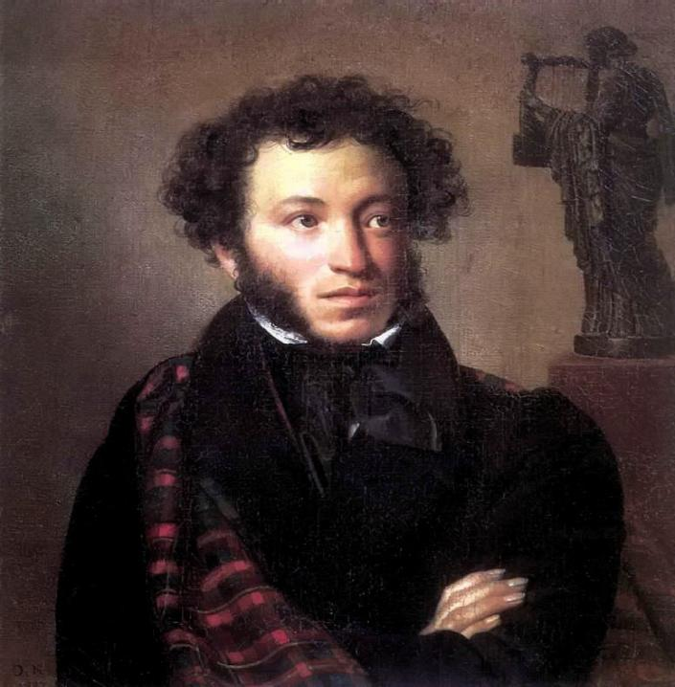

Slide 3
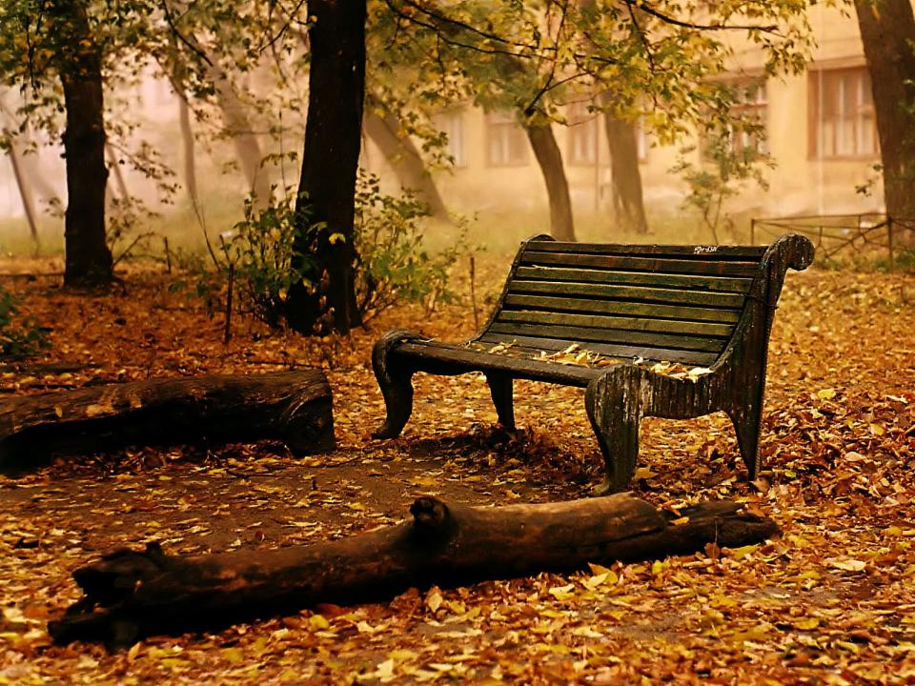
«Каждой осенью я расцветаю вновь…»

Slide 4
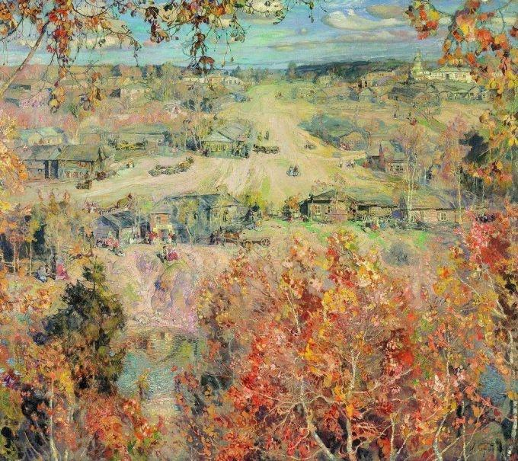
Бродский И.И. «Золотая осень»

Slide 5
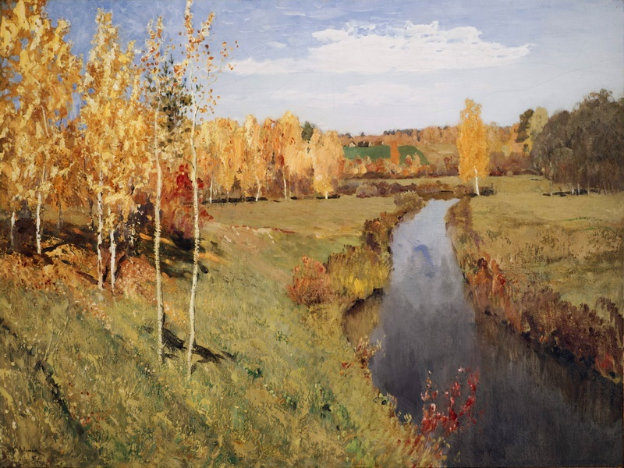
Левитан И.И. «Золотая осень»

Slide 6
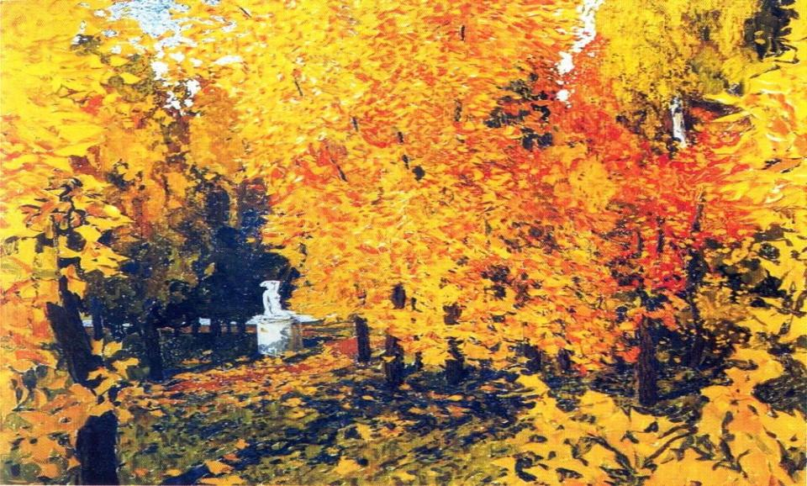
Головин А.Я. «Золотая осень»

Slide 7
Задание. Выразительно прочитайте строки из стихотворений А.С.Пушкина, обозначьте грамматическую основу; определите тип предложения.
1.Зима!.. Крестьянин, торжествуя,
На дровнях обновляет путь;
Его лошадка, снег почуя,
Плетется рысью как–нибудь.
2.Вот север, тучи нагоняя,
Дохнул, завыл – и вот сама
Идет волшебница зима.

Slide 8
3.Во глубине сибирских руд
Храните гордое терпенье,
Не пропадёт ваш скорбный труд
И дум высокое стремленье.
4.Ведут ко мне коня; в раздолии открытом,
Махая гривою, он всадника несёт,
И звонко под его блистающим копытом
Звенит промерзлый дол и трескается лёд.

Slide 9
Домашнее задание:
1. Выписать из повести А.С.Пушкина «Капитанская дочка» шесть двусоставных и односоставных предложений.
2. Прочитать параграф 20.

